Slide 1
Lo scandalo Watergate: una rassegna delle risorse online
Filippo Radina
Studi storici dal medioevo all’età contemporanea
LE6400158

Slide 2
Lo scopo della presentazione è di illustrare alcune significative risorse online inerenti allo scandalo Watergate.
Oltre ad illustrare dette risorse, in alcuni casi si è scelto di descrivere brevemente alcuni testi a mio parere rilevanti per chi voglia approfondire l’argomento oggetto della seguente ricerca.

Slide 3
Fonti primarie

Slide 4
Wikileaks
Wikileaks è un’organizzazione internazionale open access senza scopi di lucro che riceve in modo anonimo documenti coperti da segreto di stato, militari, industriali e bancari che poi carica sul proprio sito web.
È stata fondata nel 2006 da Julian Assange.
Nella sezione dedicata allo scandalo Watergate è possibile trovare conferenze, articoli di giornale, resoconti di udienze, interviste e commenti da parte di altri stati relativi allo scandalo.

Slide 5
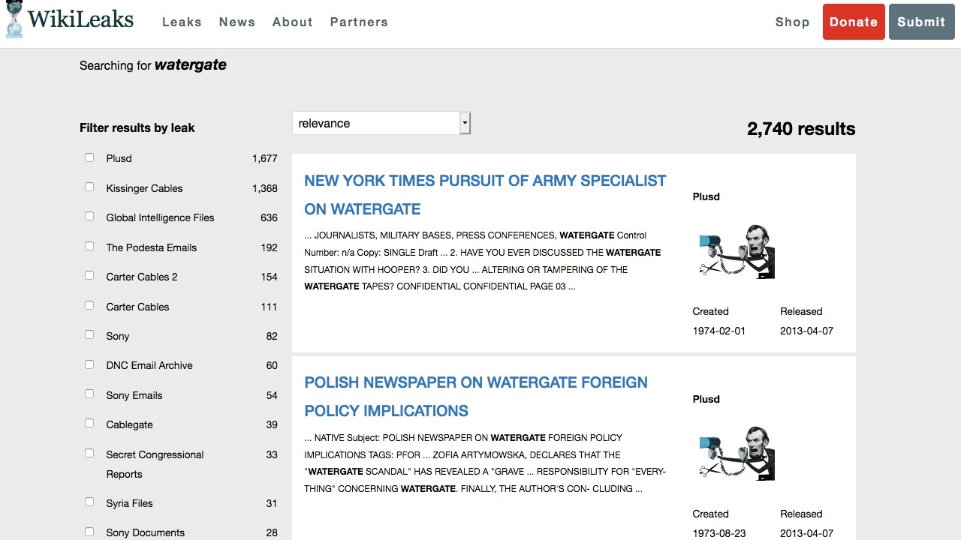

Slide 6
National Archives
National Archives è un’agenzia indipendente del governo degli Stati Uniti d’America. Lo scopo che si pone è la conservazione di documentazione governativa e storica.
Nel catalogo online, in modalità open access, si trovano registrazioni su nastro, articoli, bibliografia e altra documentazione d’archivio in merito allo scandalo Watergate.

Slide 7
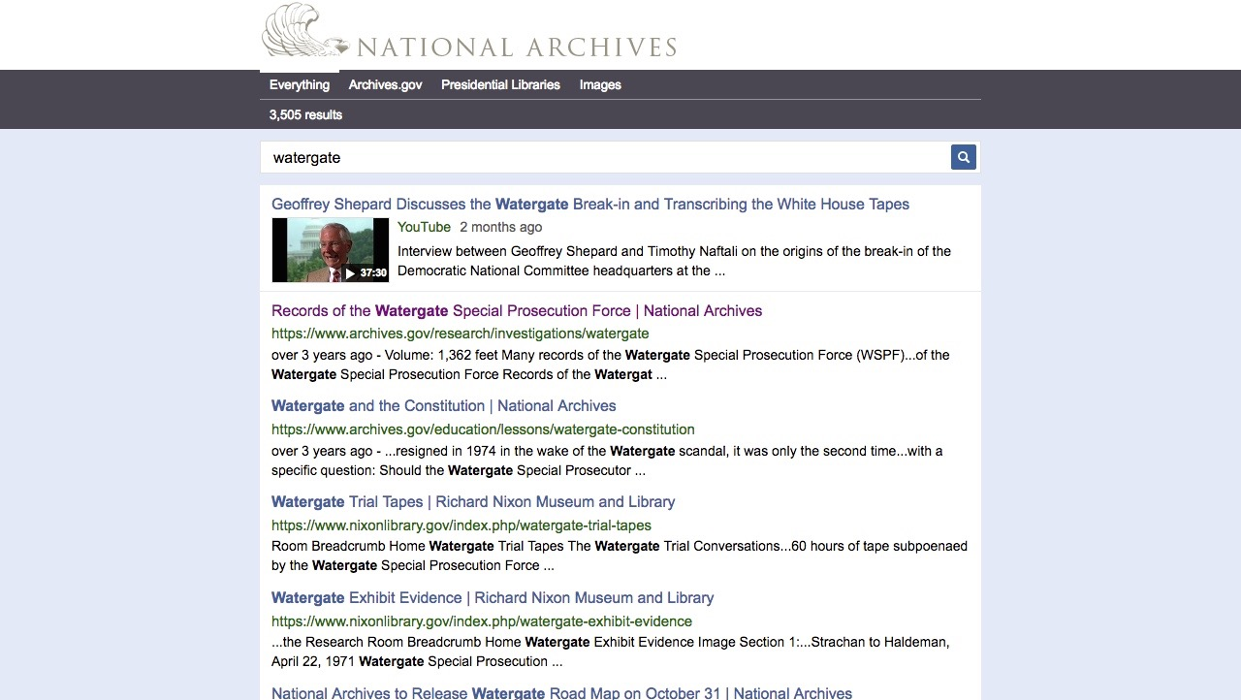

Slide 8
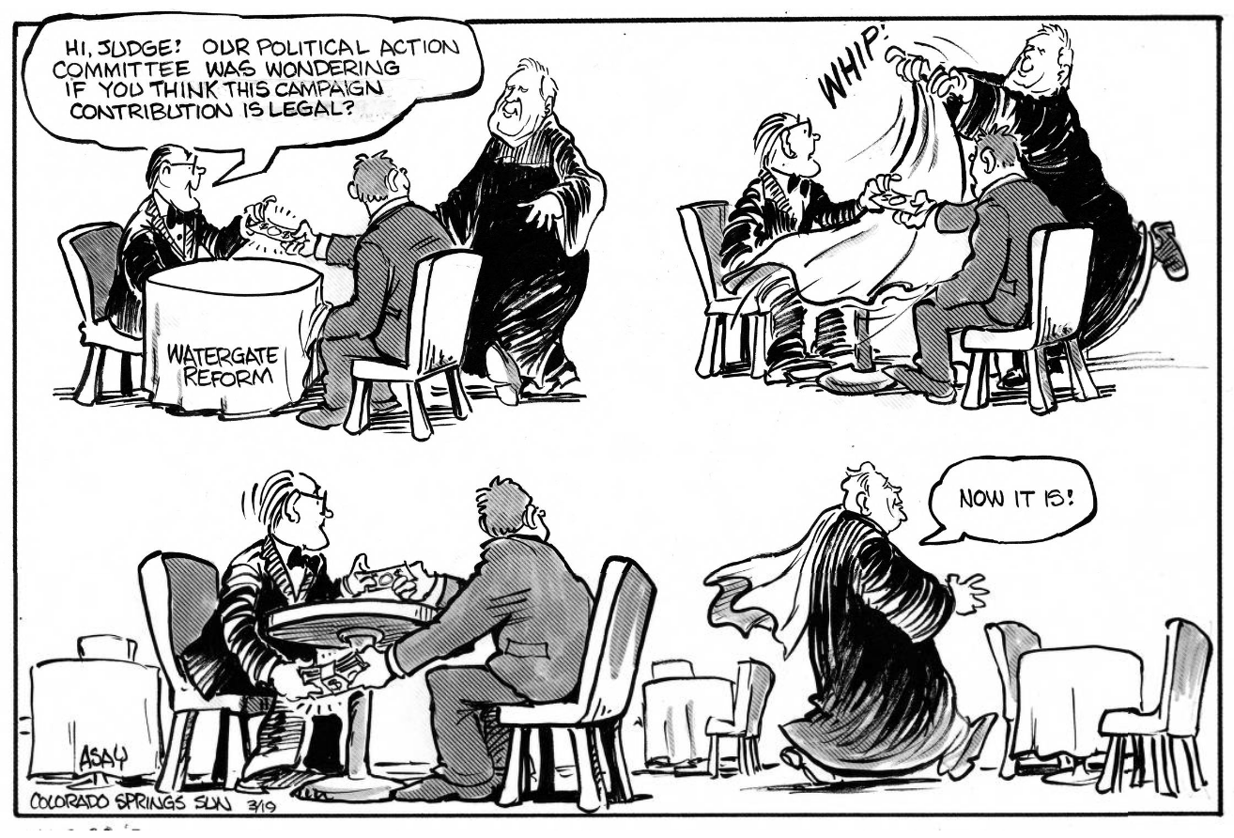
Digital Public Library of America
Il portale Digital Public Library of America, ad accesso libero, è stato fondato nel 2013 da John Palfrey.
Sono presenti collezioni di libri, immagini e materiale d’archivio.

Slide 9
Fonti secondarie

Slide 10
Google Books
Google Books, creato nel 2004, è una biblioteca digitale che offre l’acceso potenziale a milioni di libri dei più diversi generi tra cui filosofia, politica, fisica e letteratura. Prima di intraprendere la lettura di un testo è consigliabile valutarne l’edizione e la traduzione.
In particolare, in questo portale ho trovato la monografia Watergate. A brief history with documents edito da Stanley Kutler, edizione Wiley-Blackwell, 2010, 2° edition. Kutler è stato uno storico e professore americano.
Il testo è rivolto a chiunque sia interessato ad approfondire l’argomento ed è consultabile in modalità open access.

Slide 11
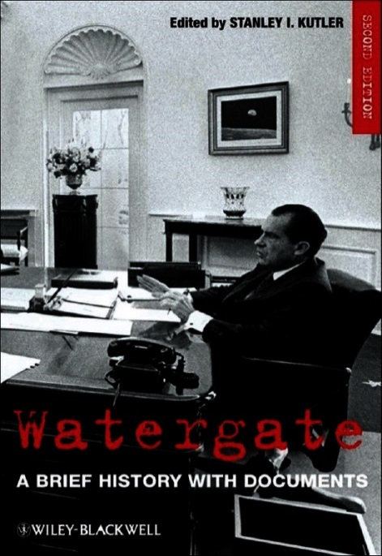
È una monografia significativa, contribuisce alla formazione di una visione di insieme circa lo scandalo Watergate. In questo senso, è da rilevare la presenza di registrazioni inedite, testimonianze del congresso e sentenze della corte.

Slide 12
JSTOR
JSTOR è una biblioteca digitale open access fondata nel 1995 dalla Andrew W. Mellon Foundation.
Si possono trovare giornali accademici, libri e altre fonti primarie.
Può essere rilevante l’articolo Watergate, A Psychological Perspective scritto da Robert J. Trotter, autore di testi di psicologia, contenuto nella rivista Science News, Vol. 106, 1974.
È un articolo specifico rivolto, in particolare, a chi è interessato alla psicologia sociale e alle connessioni tra la vicenda Watergate e la branca psicologica cognitivista.

Slide 13
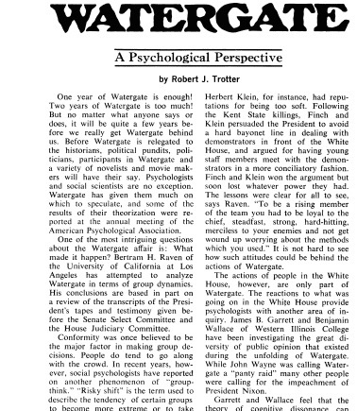

Slide 14
The Education Forum
Gli autori presenti nella sezione del forum sono, nella maggior parte dei casi, storici che hanno approfondito la tematica scandalo Watergate.
È presente la sezione Watergate in cui troviamo diverse discussioni in merito ai più svariati aspetti dello scandalo. Diversi topic hanno numerose visualizzazioni e risposte; sono presenti dibattiti e scambi di idee.
Questa risorsa permette di rilevare come le fonti online consentino di utilizzare nuovi mezzi espressivi e di promuovere l’interattività nello studio della storia.

Slide 15
